Slide 1
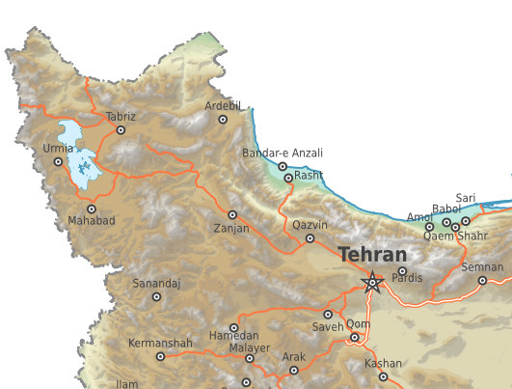
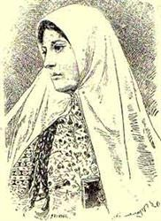
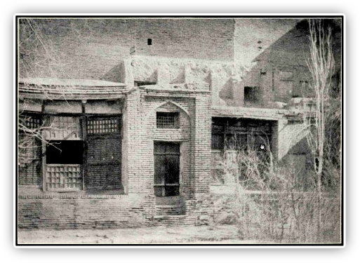
Táhirihs uppväxt i Qazvin
1
Táhirih föddes i Qazvin 1817
Hennes far var en ledande mulla och lärare, liksom hennes farbror
Redan som barn blev Táhirih känd i Qazvin som underbarn med ovanlig intelligens.
På den tiden i Iran behandlades kvinnorna närmast som boskap. De måste alltid vare helt beslöjade när de visade sig offentligt.
Som barn fick Táhirih tillåtelse att lyssna på sin pappas undervisning när han föreläste. Men eftersom kvinnor inte fick vara i samma rum som män, måste hon sitta bakom ett draperi.
Táhirihs hem i Qazvin

Slide 2
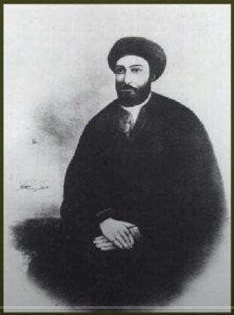

Slide 3
Táhirih lär att en ny Gudsprofet skulle ƒramträda
3
Under ett besök hos en kusin fick hon syn på böcker av Sheikh Ahmad och Siyyid Kazim.
Kusinen sa att hennes pappa nog inte skulle
gilla böckerna, viket gjorde Tahrirh än mer intresserad, för hon höll inte med sin pappa.
I en av böckerna läste hon att tiden var nära att en ny gudsprofet skulle framträda. Han skulle uppfylla i löftena i de tidigare religionerna, särskilt vad som utlovats i Koranen.
Hennes make och familj blev mycket arga på henne, men hon sa till sin farbror: ”Jag ska bli den första att följa denna ny lära och ge mitt liv för mina systrar!”
Táhirih skrev ett långt brev till Siyyid Kazim som besvarade alla hennes frågor till hennes fulla tillfredsställelse.
Bábs mausoleum på Karmelberget i Haifa, Israel

Slide 4
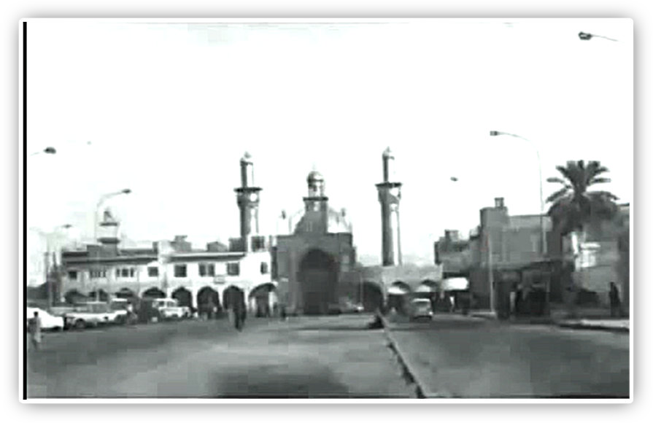
Táhirih reser till Karbilá
4
Táhirih beslöt att resa till den heliga staden Karbilá i Irak där Siyyid Kazim levde. Hon bad sin pappa om tillåtelse att resa tillsammans med sin syster för att besöka de heliga gravplatserna i Karbila. Pappan förstod att hon skulle besöka Siyyid Kazim, men han tänkte att besöket på de heliga platserna skulle få henne att ändra uppfattning.
Resan till Karbila gjordes 1843 när Táhirih var 26 år gammal. Hon hade redan blivit känd över hela Iran som den vackraste och mest välutbildade kvinnan i hela landet.
Karbilá 1897

Slide 5
Táhirihs dröm
5
När Táhirih kom fram till Syyid Kazims hus fick hon veta att han avlidit några dagar tidigare. Hon blev överväldigad av sorg och grät i flera dagar. Hon läste alla hans skrifter och blev så kunnig att hon även kunde föreläsa – bakom ett draperi! – för Siyyid Kazims studenter.
Táhirih stannade under tre år i Karbila. Efter att en dag fastat och mediterat fick hon under natten en dröm. I drömmen såg hon i himlen en ung man, som härstammade från profeten Mohammad, som bedjande upprepade vissa ord. Táhirih minns dessa ord och skrev ned dem när hon vaknade.
Några dagar senare fick hon veta att hennes systers make, Mirza Muhammad Ali, skulle ge sig iväg till Qazvin för att söka efter den Utlovade. Táhirih bad honom ta med sig ett förseglat brev och ge till den Utlovade som hon va säker på att han skulle möta.

Slide 6
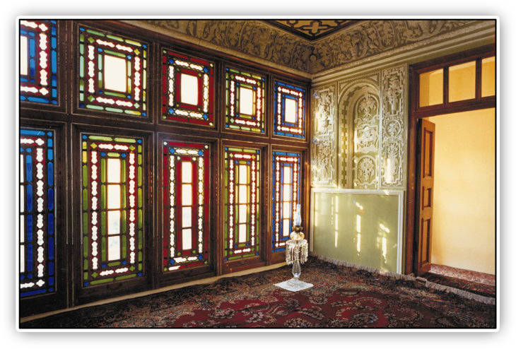
Báb utser Táhirih som den 17:e av Den levandes bokstäver
6
Mirza Muhammad Ali gav sig iväg och resan kom att föra honom ända till Shiraz där han mötte Báb och erkände Honom som den Utlovade.
Han blev den 16:e av Den Levandes bokstäver.
Han gav Tahirihs brev till Honom. När Báb läste brevet förklarade Han omedelbart att Táhirih var den sjuttonde av Den Levandes bokstäver.
Så Táhirih var den enda av Den Levandes bokstäver som aldrig själv träffade Báb, men hade erkänt Honom i en dröm!
Det rum i Shiraz där Báb tllkännagav sitt budskap

Slide 7
Táhirih beslöt att delta i konferensen i Badasht
7
Táhirih läste Bábs skrifter om och om igen och översatte en del till persiska. Hon skrev också själv böcker och dikter på persiska om Báb och Hans lära. Snart spred sig nyheten i Karbila att Táhirih anslutit sig till den nya läran.
Under den viktiga muslimska sorgehögtiden, till minne av imam Husayns martyrdöd, klädde sig Táhirih i glada färger istället för svart. Det gjorde mullorna upprörda och rapporterade henne till guvernören för att hon skulle bestraffas. Detta ledde till att hon fick husarrest och hölls isolerad.
När Táhirih hörde att Báb kallat till en konferens i byn Badasht i provinsen Khurasan blev hon väldigt entusiastisk och bestämde sig för att till varje pris resa dit för att delta i konferensen. När hon kom till Baghdad, på vägen till Badasht, började hon undervisa om den nya läran varje dag.
Hennes föreläsningar attraherade stora skaror, särskilt kvinnor. Snart började många av hennes tidigare studenter att komma från Karbila till Baghdad för att delta i hennes föreläsningar.

Slide 8
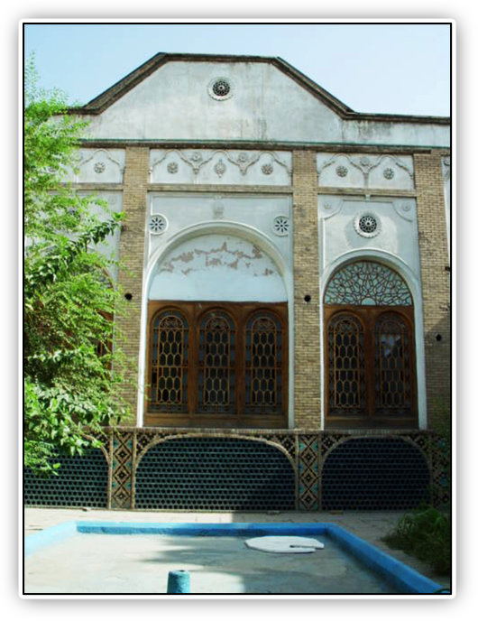
Táhirih kommer till Bahá’u’lláhs hus i Teheran
8
Táhirih begav sig sedan till Iran och på hennes pappas begäran reste hon till Qazvin. Hennes pappa var en fredlig och rättvis man. Han försökte att sammanföra Táhirih och hennes man igen, men det gick inte. Några veckor senare skilde han sig från henne.
Táhirihs farbror hade beordrat att en av Tahirihs följeslagare skulle dödas, vilket ledde till att han själv blev mördad och detta ledde till anklagelser mot Táhirih och hon själv hamnade i stor fara.
På något sett blev Bahá’u’lláh medveten om detta och sände hennes äldste bror till Qazvin för att hjälpa henne undkomma. Detta ledde till att Táhirih kunde ta sig till Teheran och till Bahá’u’lláhs hus där.
Bahá’u’lláhs hus i Teheran

Slide 9
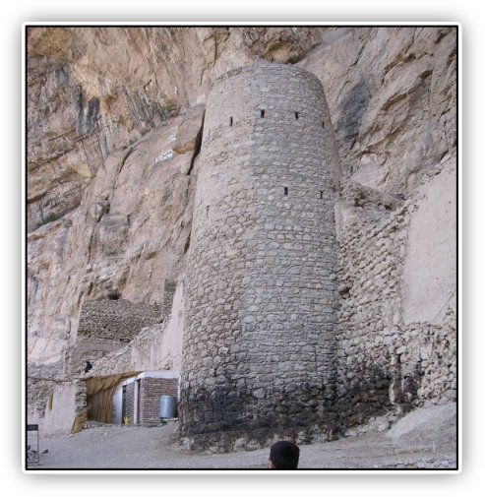
Táhirih träffar Bahá’u’lláh och inser Hans storhet
9
När Táhirih anlände till Bahá’u’lláhs hus var hon medveten om vem Bahá’u’lláh var och om Hans framtida storhet. Hon hade erkänt Báb utan att träffa Honom och det var samma andliga storhet som fick henne att inse Bahá’u’lláhs framtida storhet.
Några dagar efter att Táhirih anlänt till Teheran, beslöt Bahá’u’lláh att skicka henne till Khurasan där den konferens som Báb sammankallat snart skulle börja. Eftersom Báb var i fängelse kunde Han inte själv delta. Bahá’u’lláh kom dit några dagar senare.
Fortet MaKuh där Báb var fängslad

Slide 10
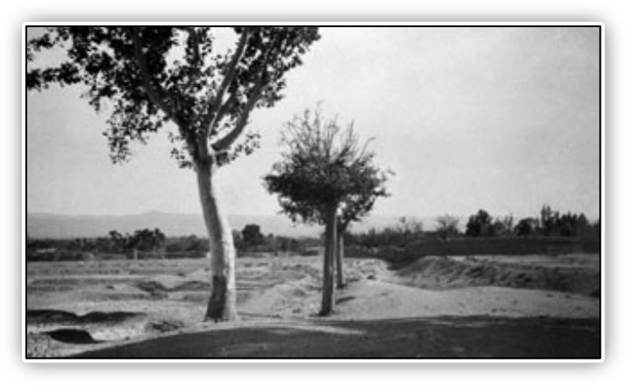
10
Konferensen i Badasht
Konferensen skulle hållas i den lilla byn Badasht som bestod av några gårdar och trädgårdar som användes som sommarställe.
Året var 1848 då den största vågen av revolter i europeisk historia, med början i ”Februari- revolutionen” i Paris, skedde.
Samma år publicerades ”Det
komunistiska manifestet”.
Byn Badasht där den viktiga konferensen hölls.
Nästan samtidigt med konferensen i Badasht hölls i USA, i Seneca Falls, New York, vad som anses vara den första kvinnokonferensen.
Det hus i Seneca Falls där den första kvinnokonferensen hölls

Slide 11
11
Táhirih visar sig obeslöjad!
Bahá’u’lláh hade hyrt tre trädgårdar, en för Quddus som ledare för bábíerna, en för Táhirih och en för Honom själv. 81 troende deltog i denna den första konferensen i den nya tidsåldern. Varje dag uppenbarade Bahá’u’lláh en ny skrift i vilken Han gav varje deltagare ett nytt namn. Han själv accepterade namnet ’Bahá’ som Báb redan givit Honom. Och Det var här som Táhirih (den Rena) fick detta namn.
En dag var Bahá’u’lláh sjuk och stannade i Sitt tält. Quddus gick omedelbart för att se till Bahá’u’lláh och snart samlades de andra runt Bahá’u’lláhs tält – alla utom Táhirih. Eftersom hon var kvinna var hon inte tillåten att vara i männens närvaro om hon inte doldes bakom ett draperi så att ingen kunde se henne. Det var nu som Táhirih kom och till allas bestörtning kom hon vackert klädd och utan slöja! Lugnt, tyst och med största värdighet gick hon fram och satta sig bredvid Quddus.
Något sådant hade aldrig tidigare inträffat och alla var rädda, arga och förvirrade i djupet av sina själar. En man var så chockad att han skar av sig halsen och sprang iväg från Táhirih.

Slide 12
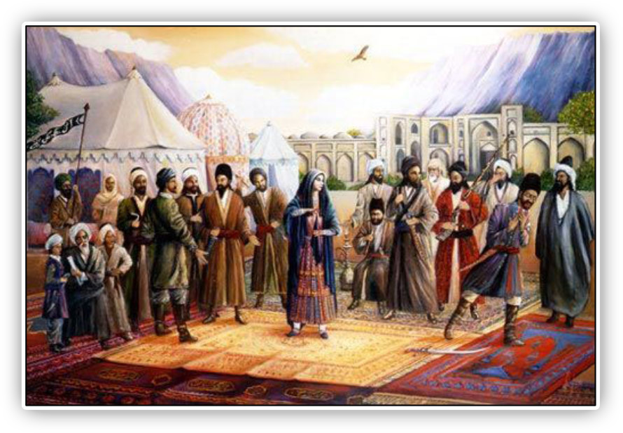
12
Den stora Basunen har blåsts!
Men Tahirihs ansikte var fyllt av en känsla av glädje och triumf.
Hon sa: ”Jag är det Ord som den
Utlovade ska yttra, det Ord som ska göra jordens ledare och överhet rädda! Trumpeten ljuder! Den stora Basunen har blåsts!”
Bahá’u’lláh lät någon läsa upp Ofrånkomlighetens sura i Koranen, vilken handlar om Uppståndelsens dag. Detta visar vilket viktigt ögonblick detta var: Uppståndelsens dag hade börjat!

Slide 13
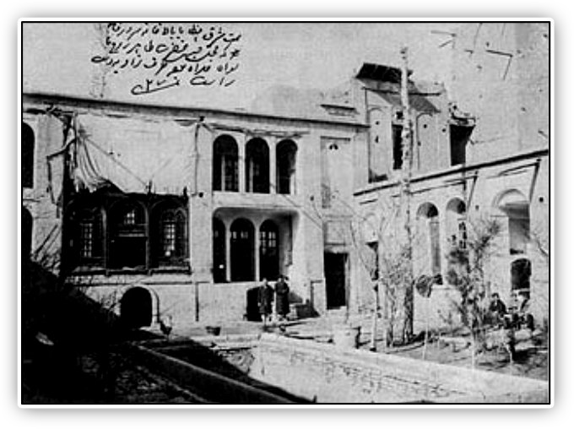
13
Insikten om att Báb börjat en ny tid
Syftet med konferensen var att göra alla medvetna om att Bábs uppenbarelse inte bara var en reformrörelse inom islam, utan en helt ny religionsordning.
Báb var inte bara porten till den försvunne 12:e imamen, eller ens den 12:e imamen själv, men Báb var en gudsmanifestation med samma ställning som profeten Mohammed. Det innebar att Koranens tid var till ända och
nu hade ersatts av Bábs skrifter,
särskilt Hans heligaste bok, Bayan.
Konferensen varade i 22 dagar. Därefter reste Bahá’u’lláh och Táhirih till byn Niyálá. Där blev Bahá’u’lláh arresterad och Táhirih åtskild från Honom och återförd till Teheran där hon hölls i husarrest hos borgmästaren.
Borgmästarens hus i Teheran där Tahirih hölls fängslad innan sin avrättning

Slide 14
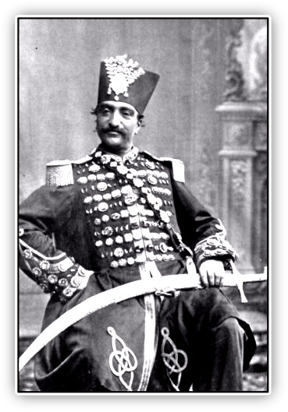
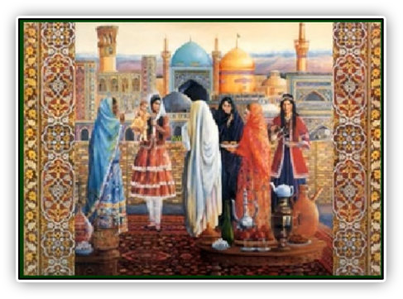
14
Táhirih attraherar alla
Överallt där vi läser om Táhirih får vi veta att hon alltid var glad – full av glädje i sin religion, även när hon befann sig i största fara.
Det rapporteras att Shahen (som under sitt liv hade 84 fruar) skickade ett meddelande till henne och lovade att hon skulle få bli hans fru, och beskyddare av alla de andra fruarna, om hon gav upp sin tro på Báb och blev muslim igen. Men Táhirih avböjde förslaget i form av en dikt som hon skickade till honom.
Både män och kvinnor kom för att träffa Táhirih i Teheran. I tre år bodde hon i ett rum i borgmästarens hus, på andra våningen utan trappa. Hon förklarade för kvinnorna vilken låg plats de hade inom islam och hur det skulle få mer frihet och respekt i Bábs religion. Därigenom blev många kvinnor bábíer.

Slide 15
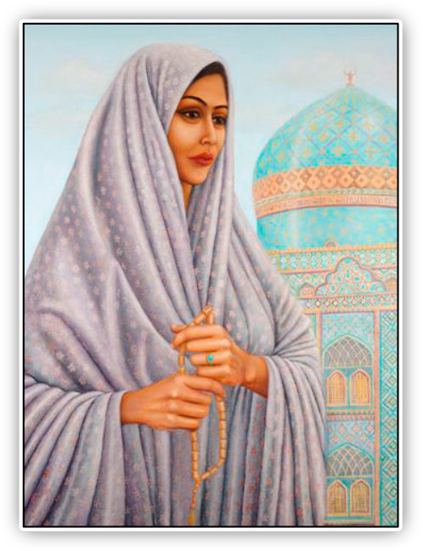
15
Táhirih blir förhörd
Táhirihs undervisning i Teheran kunde ha fortsatt, men en vändpunkt kom 1852 när en av bábíerna gjorde ett försök att mörda Shahen. Detta ledde till fördjupad misstänksamhet mot alla bábíer och till fängslandet av Bahá’u’lláh.
Premiärministern beordrade två mullor att uppsöka Táhirih och undersöka vad hon undervisade om. De besökte henne sju gånger, men de vägrade att acceptera hennes förklaringar. Slutligen förlorade Táhirih tålamodeet med dem och utbrast: ”Ert sätt att resonera är som av ett okunnigt och enfaldigt barn. Hur länge ska ni upprepa dessa idiotiska idéer och lögner? När ska ni lyfta era ögon mot Sanningens Sol?”
Mullorna blev chockade av detta uttalande och när de återvänt hem utfärdade de
hennes dödsdom i den heliga Koranens namn.

Slide 16
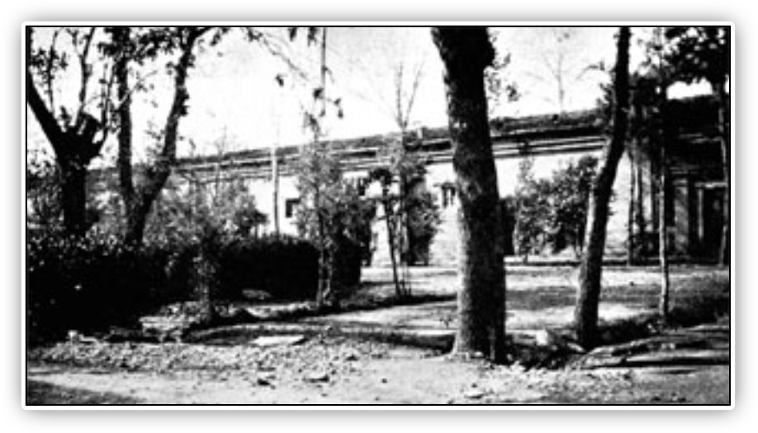
16
Táhirihs martyrdöd
Det finns några olika berättelser om Tahirihs död, men enligt alla var hon i förväg medveten om att hennes tid hade kommit och att hon klätt sig som en brud inför sin avrättning, och att hon mötte sina mördare modigt, utan fruktan.
Enligt en berättelse ska hon i dödens stund ha sagt: ”Ni kan döda mig så snart ni önskar, men ni kan inte stoppa kvinnornas frigörelse.”
Den trädgård där Táhirih göt martyrdöden

Slide 17
17
Dikt av Táhirih översatt till engelska
The King Walked In
The king walked in, and no one saw him come. His words, how beautiful! His face, how fair!
Now, everyone will perish at his feet
His lovers, drunk on joy, run to be there. The sun of Glory risen high! Glory!
it shines now—sparkling, glowing in the air.
The mountain peaks bow low before his beauty. They circle 'round like pilgrims lost in prayer.
And endless verses flow from his sweet tongue. Prophets of old rush from the past to hear.

Slide 18
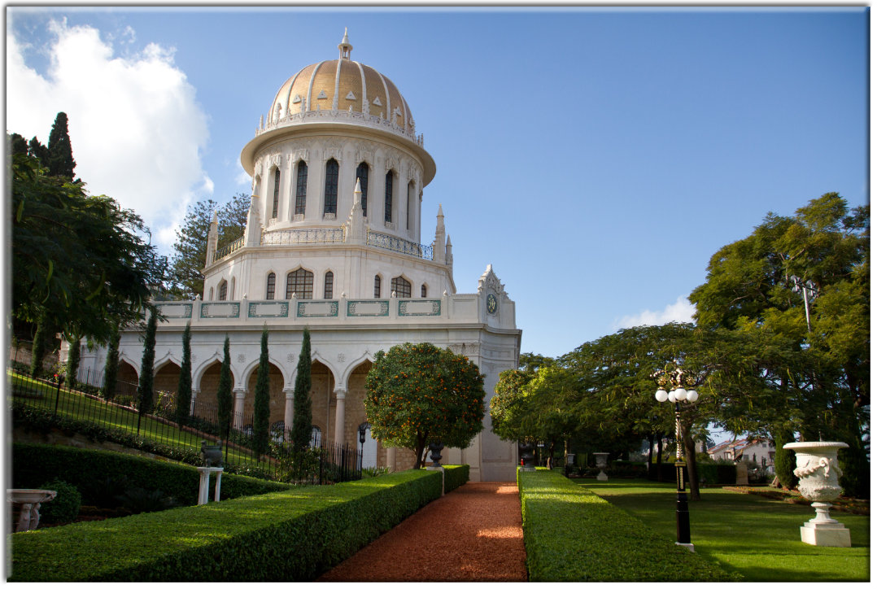
18
Dikt av Táhirih på persiska

